Slide 1








CRY arduino
PROJECT
>>>>>>>>>>>

Slide 2




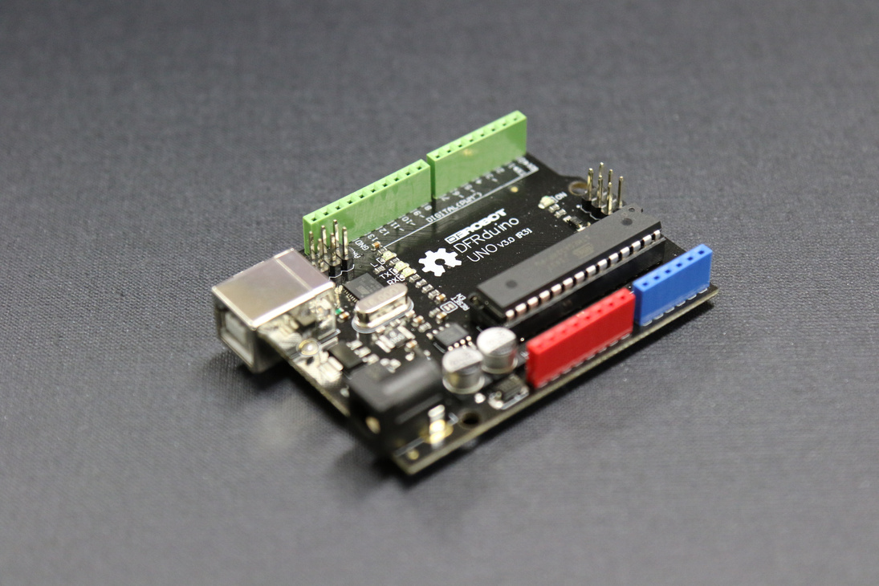
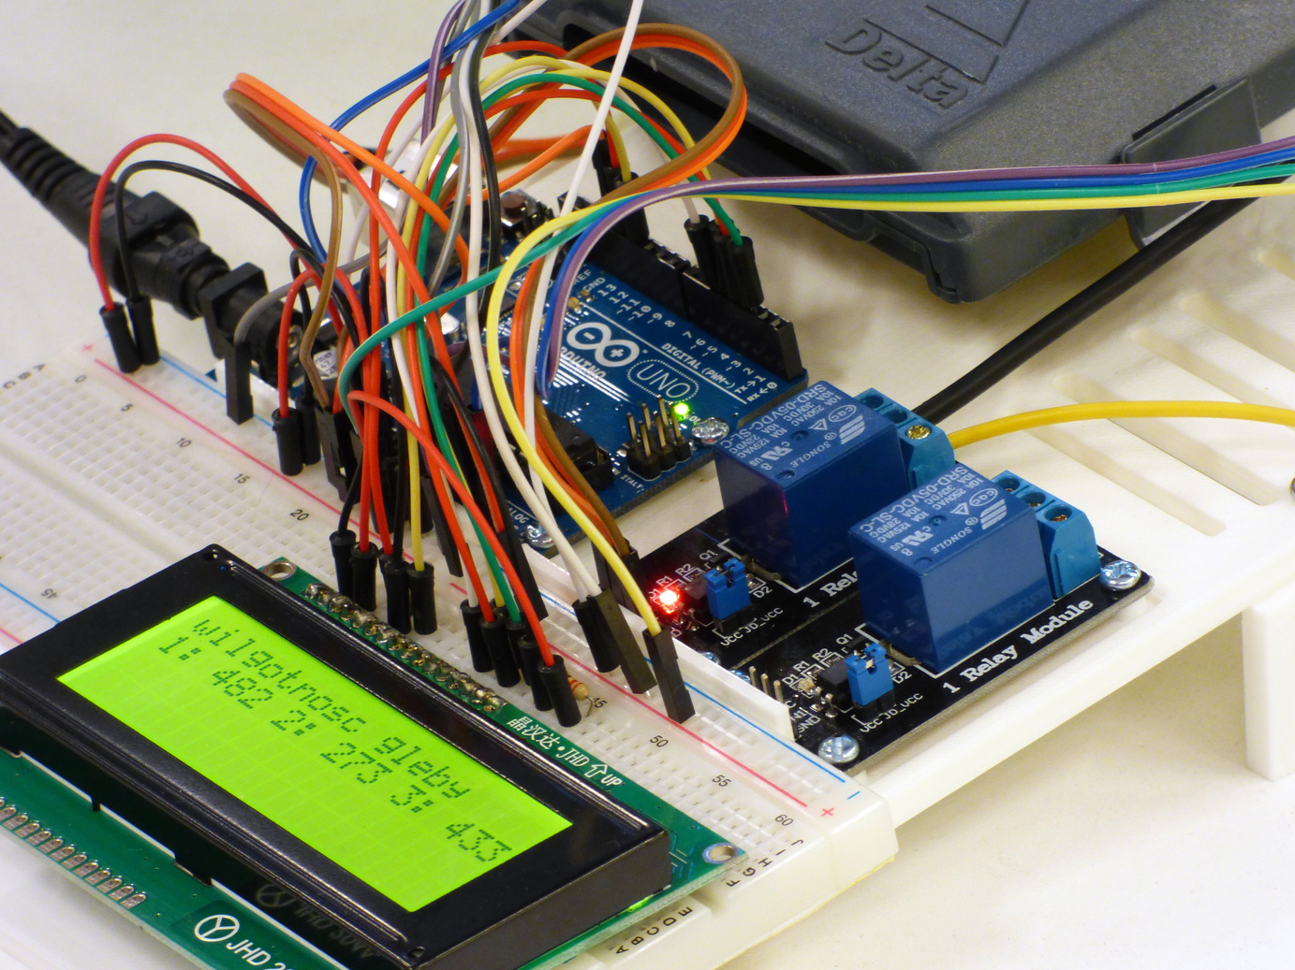
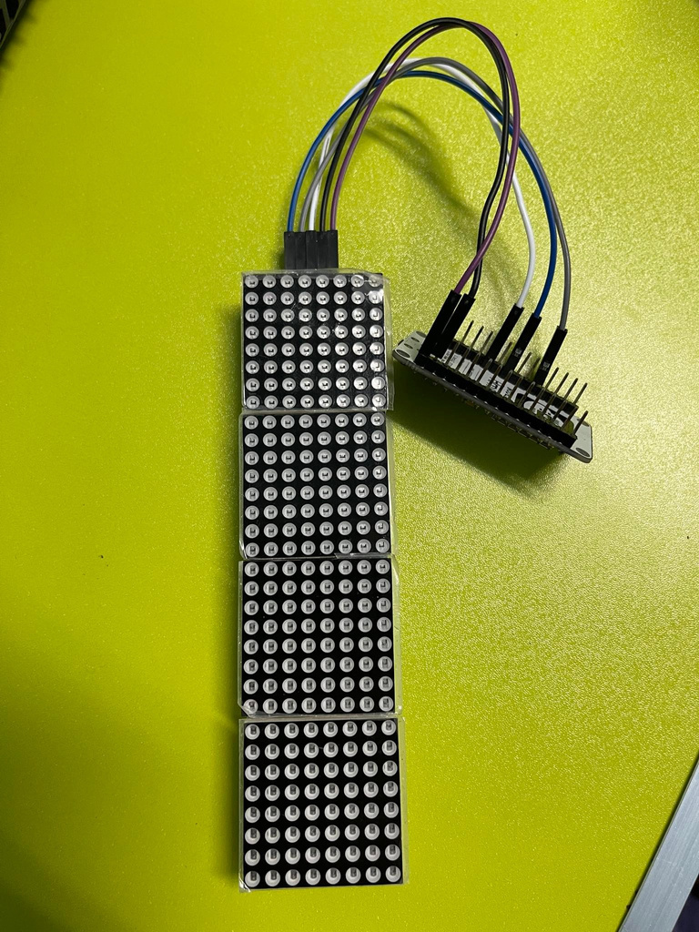


อุปกรณที่ใช้ในการทำ
2.หน้าจอLED 8x8
4 หน้าจอ
1.บอร์ด Arduino
3.สายไฟ&USB

Slide 3





คำสั่งที่ใช้ในการทดลอง
CODEING
#include <LedControlMS.h>
setup() : lc.shutdown(),lc.setIntensity(),lc.clearDisplay(),
loop() : if(), for(), do while(), delay(), lc.setColumn(),
lc.setRow(), lc.setLed(), exit

Slide 4


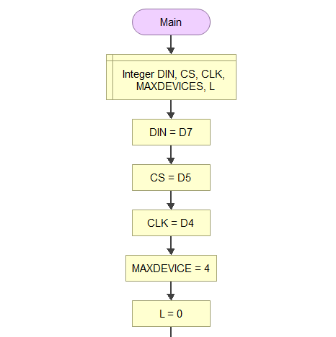

Flowchart ardunio

Slide 5
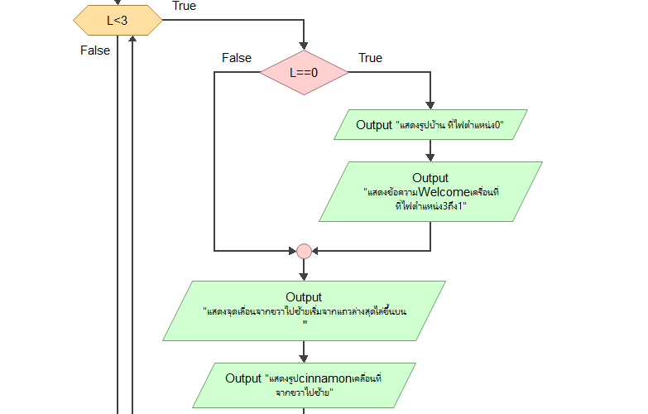
Flowchart ardunio

Slide 6
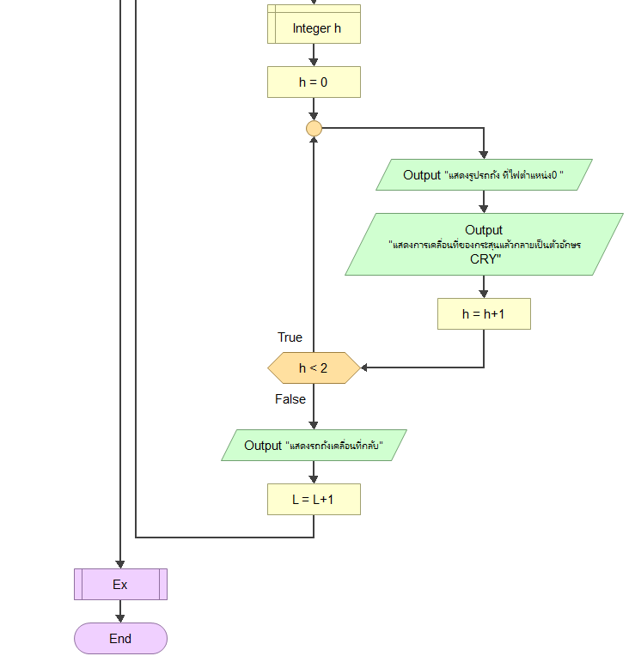
Flowchart ardunio

Slide 7
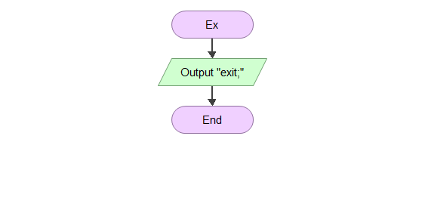
Flowchart ardunio

Slide 8




Source code ardunio

Slide 9
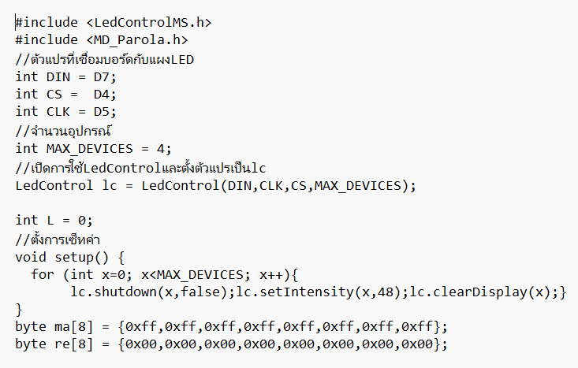

Slide 10
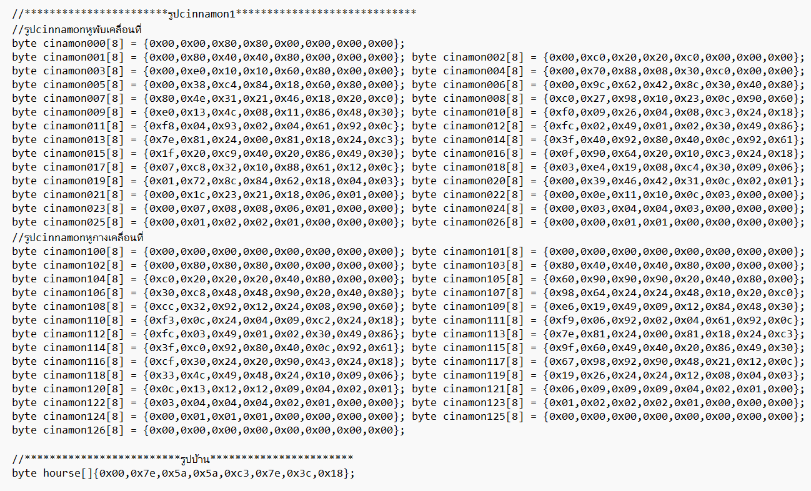

Slide 11
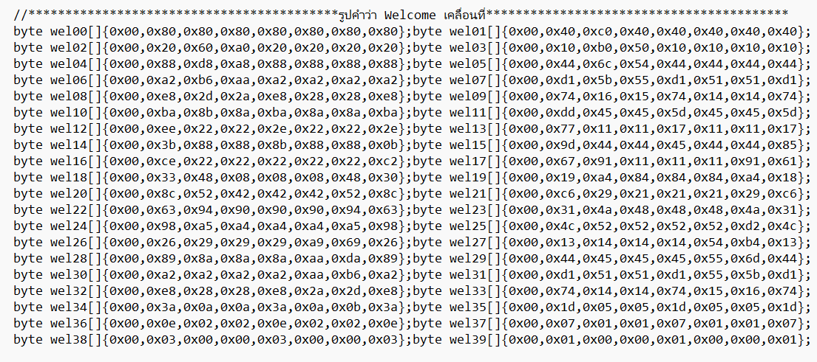

Slide 12
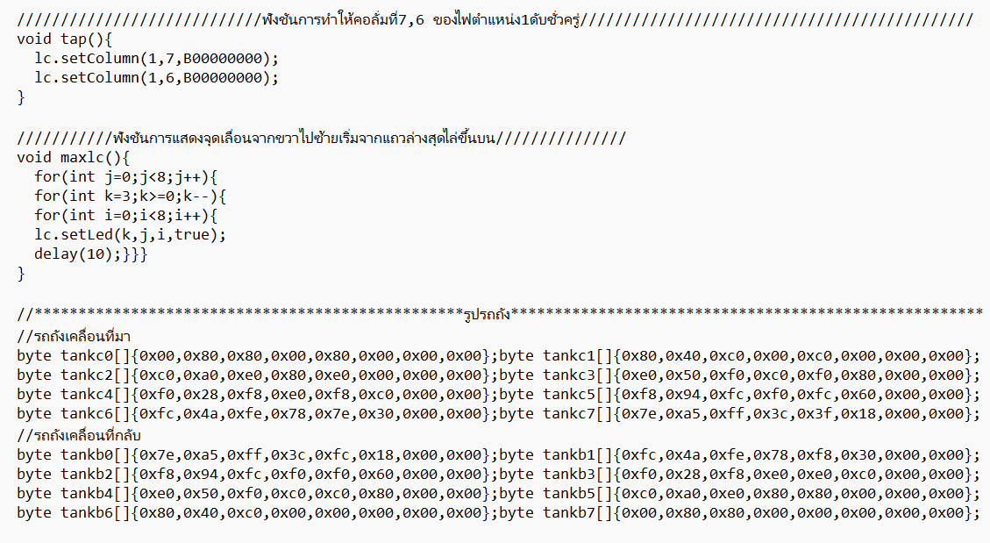

Slide 13
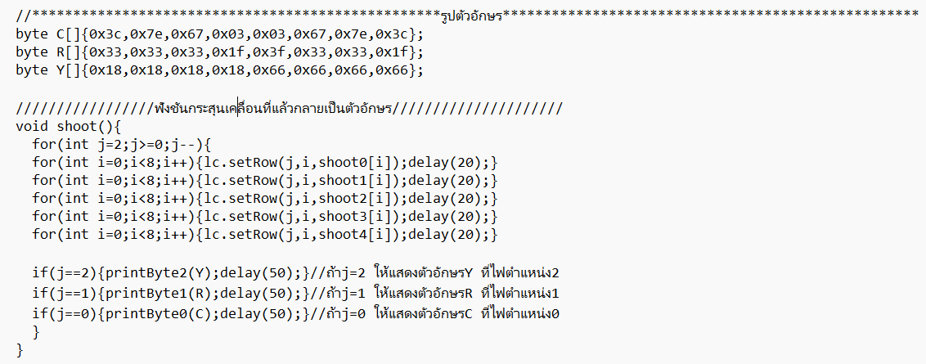

Slide 14
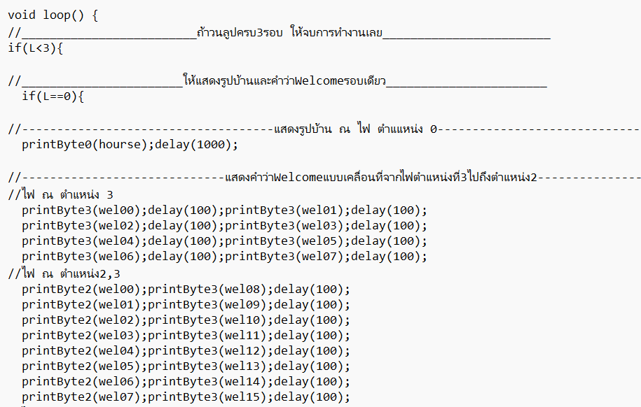

Slide 15
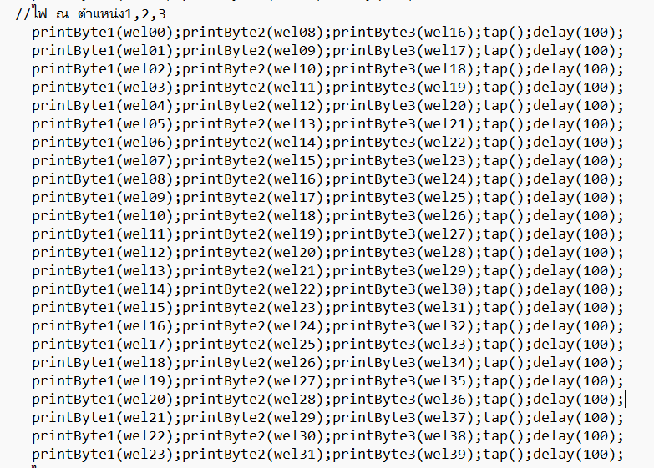

Slide 16
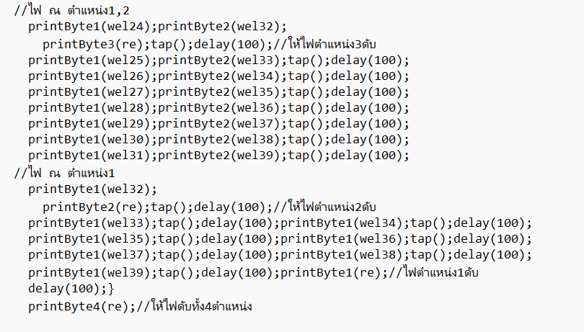

Slide 17
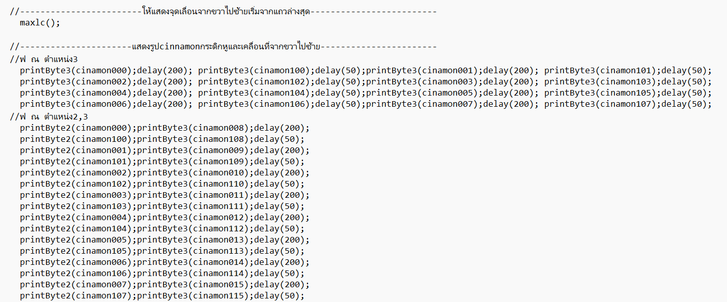

Slide 18
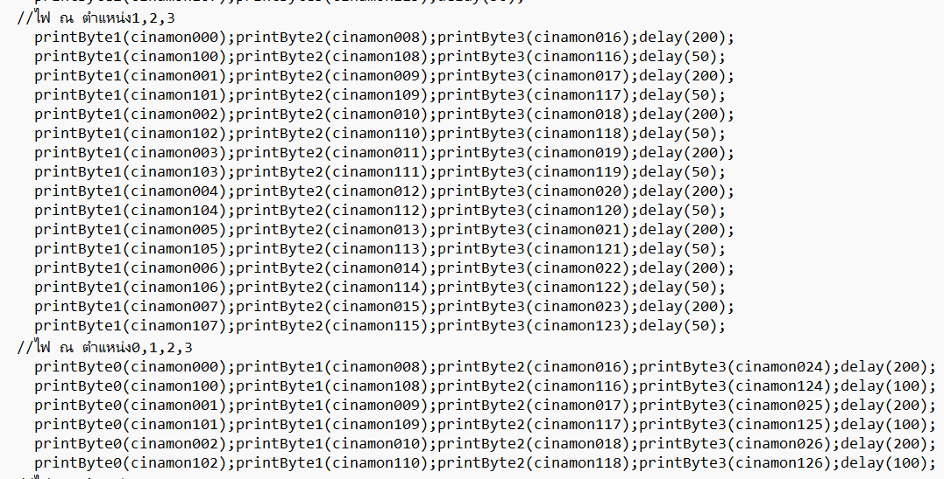

Slide 19
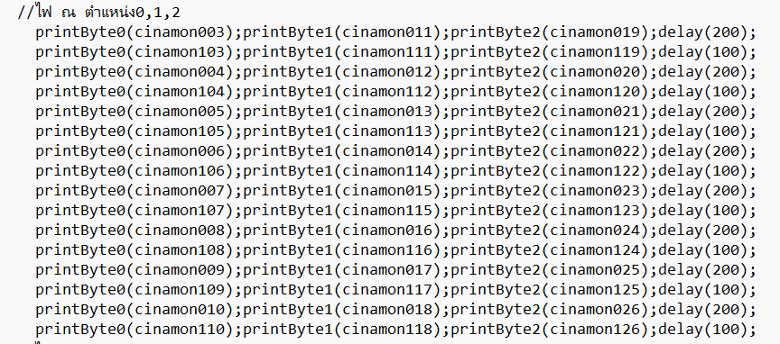

Slide 20
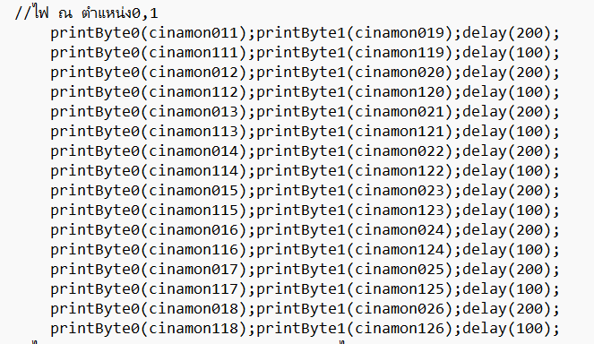

Slide 21
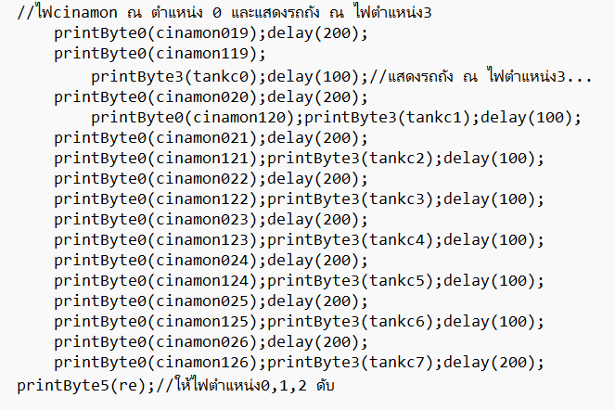

Slide 22
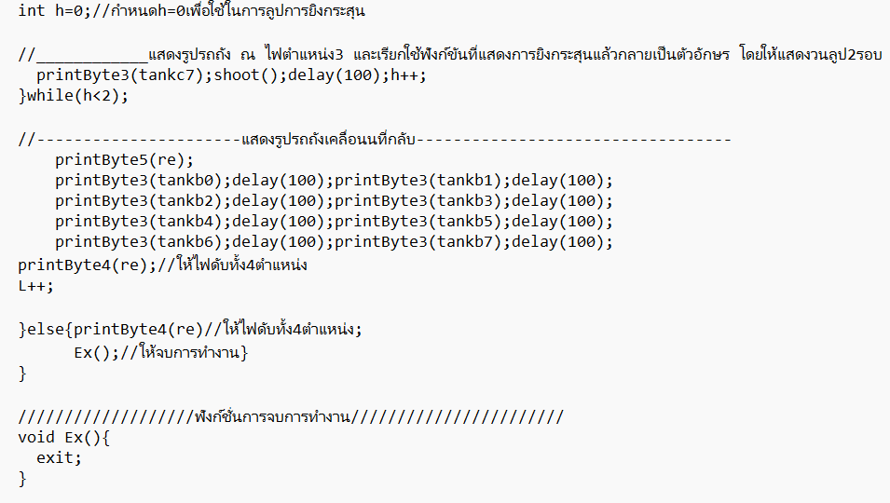

Slide 23
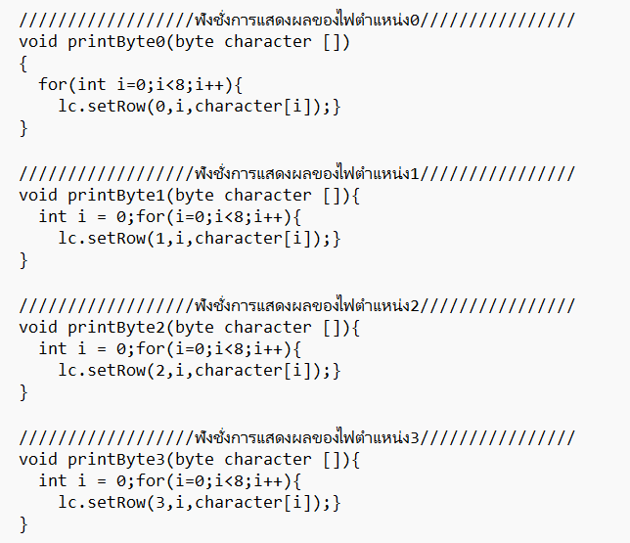

Slide 24
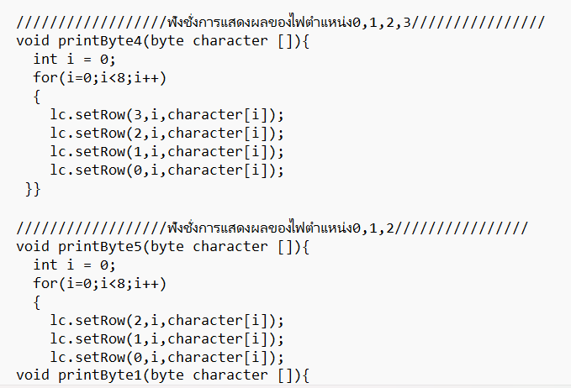

Slide 25


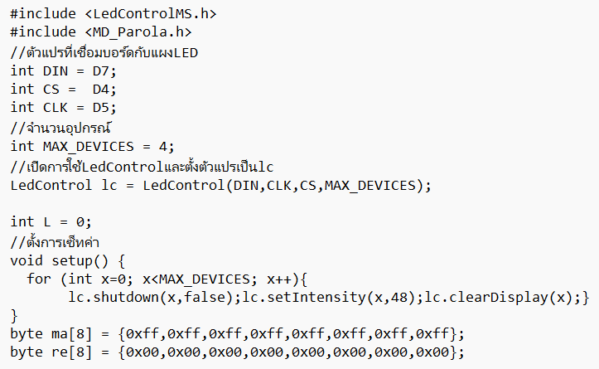
วิธีการทดลอง

Slide 26
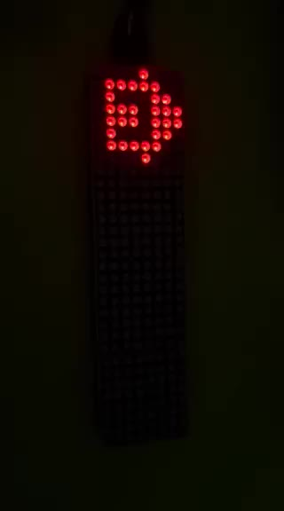


ผลการทดลอง
เมื่อมีกระแสไฟเข้า จอจะแสดงรูปบ้านไว้ทางด้านซ้ายและมีข้อความว่า"WELCOME"เลื่อนหลังจากนั้นจะมีจุดเลื่อนจากขวาไปซ้ายโดยเริ่มจากแถวล่างสุดไล่ขึ้นบนจนเต็มหน้าจอ และมีcinnamonกระดิกหูเคลื่อนที่ไปซ้าย หลังจากนั้นจะมีรถถังเลื่อนมาอยู่ทางด้านขวาและยิงกระสุนออกมากลายเป็นตัวอักษรว่า"CRY" และจะวนลูปไปเรื่อยๆ แต่จะไม่แสดงรูปบ้านและคำว่า"WELCOME"แล้ว เมื่อวนลูปครบ3รอบจะจบการทำงานทันที

Slide 27



จัดทำโดย
นายศุภวัทน์ แบบขุนทด เลขที่ 11
นายธนวัฒน์ ปานนิล เลขที่ 13
นายภูริต เจนสาริกิจ เลขที่ 22
นางสาวรลินทิพย์ สกุลอินทร์ เลขที่ 31

Slide 28





THANK YOU !
For WATCHing

